Slide 1
Présentation de l’Appel à projets n°1 sur le dispositif 73.01-B du PSN Martinique
Jeudi 18 juin 11h-12h

Slide 2
APPEL A PROJETS : FEADER _73.01-B
73.01 - B - Modernisation des exploitations agricoles en vue de l’autonomie alimentaire (hors CTEA)
(fiche DOMO V2 du 28/04/2026)
Plantation banane et canne à sucre – amélioration foncière – création et amélioration de traces – Stations d’emballages
Ouverture : 1er juin 2026
Clôture : 31 juillet 2026 à 12h00

Slide 3
Montant de l’enveloppe FEADER :
15 000 000€
BANANE
10 000 000€
CANNE
5 000 000€

Slide 4
LES INVESTISSEMENTS ELIGIBLES : Plantations
Plantation / replantation de canne au forfait de 3 300€/ha
Plantation / replantation de banane au forfait de 6 535€/ha
OBLIGATION : Jachère 1 an minimum ou analyse attestant absence de nématodes

Slide 5
LES INVESTISSEMENTS ELIGIBLES : Investissements matériels
Stations d’emballage pour la filière banane : aménagement et équipement de bâtiments ;
Amélioration foncière « liée à la plantation » : drainage, défrichement, terrassement, talutage, dérochage, dessouchage, épierrage, griffage, apports d’amendements organiques et calciques de fond (achat, transport et épandage);
NB : Pour la filière banane, apport minimum 80t/ha pour les amendements organiques pour que cet investissement soit éligible
Travaux de réalisation ou d’amélioration des voiries d’exploitation (investissements en Traces);

Slide 6
LES INVESTISSEMENTS ELIGIBLES : Frais généraux
Accompagnement au montage du dossier
un plafond de 1 500€ éligible

Slide 7



LES INVESTISSEMENTS INELIGIBLES
(ceux non prévus dans l’AAP)
Projets liés à l’irrigation
L’acquisition de droits de production agricole, droits à paiement, animaux, plantes annuelles et leurs plantations.
Les dépenses indemnisées dans le cadre des calamités agricoles
Matériel agricole (tracteur, véhicules, remorques, épandeurs, …)

Slide 8

LES BENEFICIAIRES des filières Canne et Banane
Les agriculteurs
Les groupements d’agriculteurs
Pour la filière canne les bénéficiaires sont ceux n’ayant pas de contrat de livraison avec l’unité sucrière;
Pour la filière banane et ceux ayant plus de 20ha de surfaces déclarées en banane export.

Slide 9
CRITERES DE SELECTION
Note minimale totale pour être sélectionné : 70 / 250 points
Projets en lien avec la création – reprise d’exploitations agricoles
Création d’entreprise agricole (sans bénéfice de la DJA)
70 points

Slide 10
CRITERES DE SELECTION
Agroécologie
Souscription à une MAE ou engagement à y souscrire dans l’année suivant la date d’attribution de l’aide
Certification BIO ou inscription dans la démarche de certification BIO
Membre d’un réseau (fermes défis, écophyto …)
Membre d’un GIEE
Impact du projet sur l’environnement et lien avec les objectifs transversaux européens (Protection de l’environnement et adaptation aux changements climatiques)
40 points
Investissement visant l’utilisation efficace des ressources (économies d’énergie – utilisation efficace de l’eau - valorisation des déchets – réduction de l’usage des produits phytosanitaires)
50 points

Slide 11
CRITERES DE SELECTION
Valeur ajoutée du projet y compris la participation à la création et/ou sauvegarde d’emplois directs, amélioration des conditions de travail et introduction de techniques ou pratiques innovantes
Valeur ajoutée
Projet innovant (Techniques – Produits – Process)
Création ou maintien d’emploi
Amélioration des conditions et de la sécurité au travail
Régime de qualité ou démarche qualité
30 points
- Diversification des activités agricoles (nouvel atelier, produit)
30 points

Slide 12
CRITERES DE SELECTION
Aspect collectif du projet
- Membre d’une structure collective
10 points
Qualité du porteur de projet
- Primo demandeur
20 points

Slide 13
TAUX DE SOUTIEN PUBLIC pour les plantations
6 535€/ha
pour la banane
3 300€/ha
pour la canne
65%
du coût forfaitaire pour la banane
65%
du coût
forfaitaire pour la canne

Slide 14
TAUX DE SOUTIEN PUBLIC pour les autres types de dépenses
65%
L’aide est basée sur le coût éligible des dépenses.

Slide 15
Appel à projet : étapes de la pré-sélection
Dépôt dossier dématérialisé sur la plateforme Europac
7301B-AAP1
Réception des projets au sein service Guichet, animation, communication et archivage qui envoie une attestation de dépôt du dossier aux porteurs de projet.
Comité Technique de pré-sélection
Le Comité Technique de pré-sélection émet son avis sur la base d’un scoring proposé par le Service instructeur en respect des critères de sélection établis dans l’appel à projets et établit un classement des dossiers ;
Le(s) service(s) instructeur(s) :
a. Vérifie la complétude du dossier par rapport aux exigences mentionnées dans l’appel à projets.
b. Pré-instruit les dossiers
c. Réalise un pré-classement au titre du scoring des critères de sélection prévu dans l’appel à projets qui sera soumis au Comité Technique de pré-sélection.
Pré-sélection par le Comité Technique de pré-sélection

Slide 16
Vie d’un dossier de l’appel à projet après sa sélection
Instruction
(ARDC)
Programmation des dossiers en Conseil exécutif ou assemblée plénière,
Convention
Présentation des dossiers en Instance Technique partenariale (ITP) ;
Dépôt demande(s) de paiement sur EUROPAC
Certification
Paiement par l’ASP

Slide 17
  Le formulaire de demande d’aide est disponible sur la plateforme EUROPAC
  https://europac.europe-martinique.com/sub/tiers/authentification

Slide 18

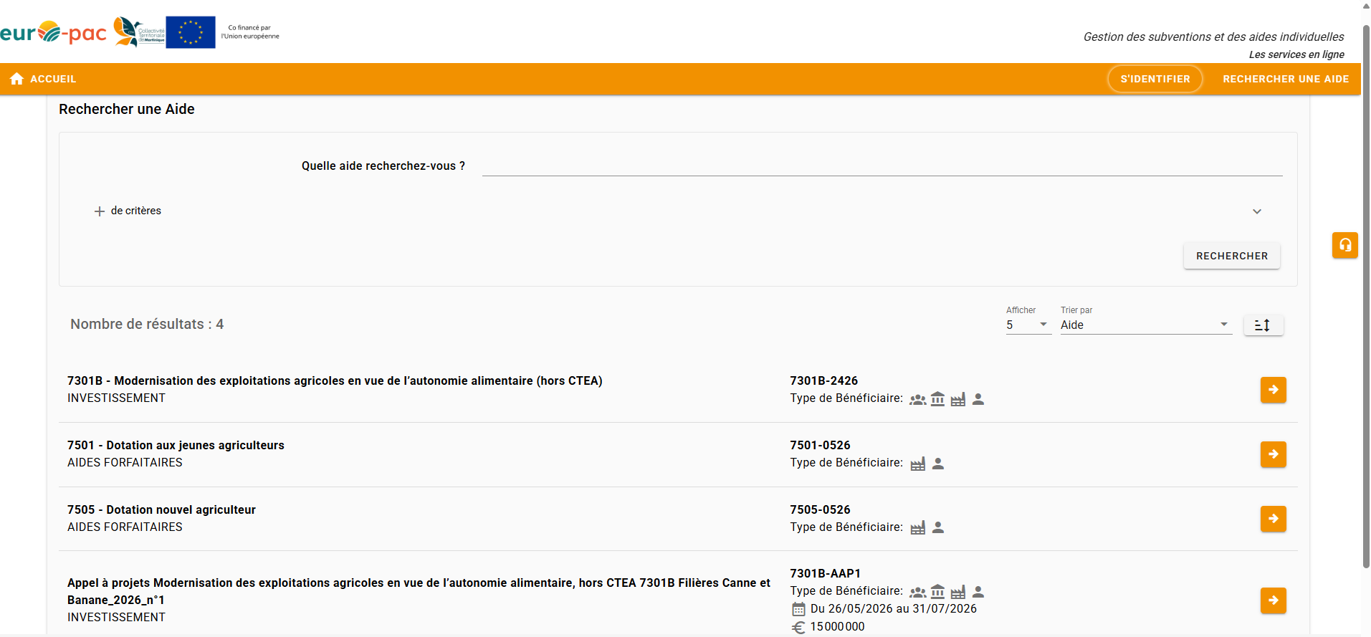
DEPÔT SUR LA PLAFORME EUROPAC
CHOIX DU DISPOSITIF
https://europac.europe-martinique.com/sub/tiers/aides/find

Slide 19
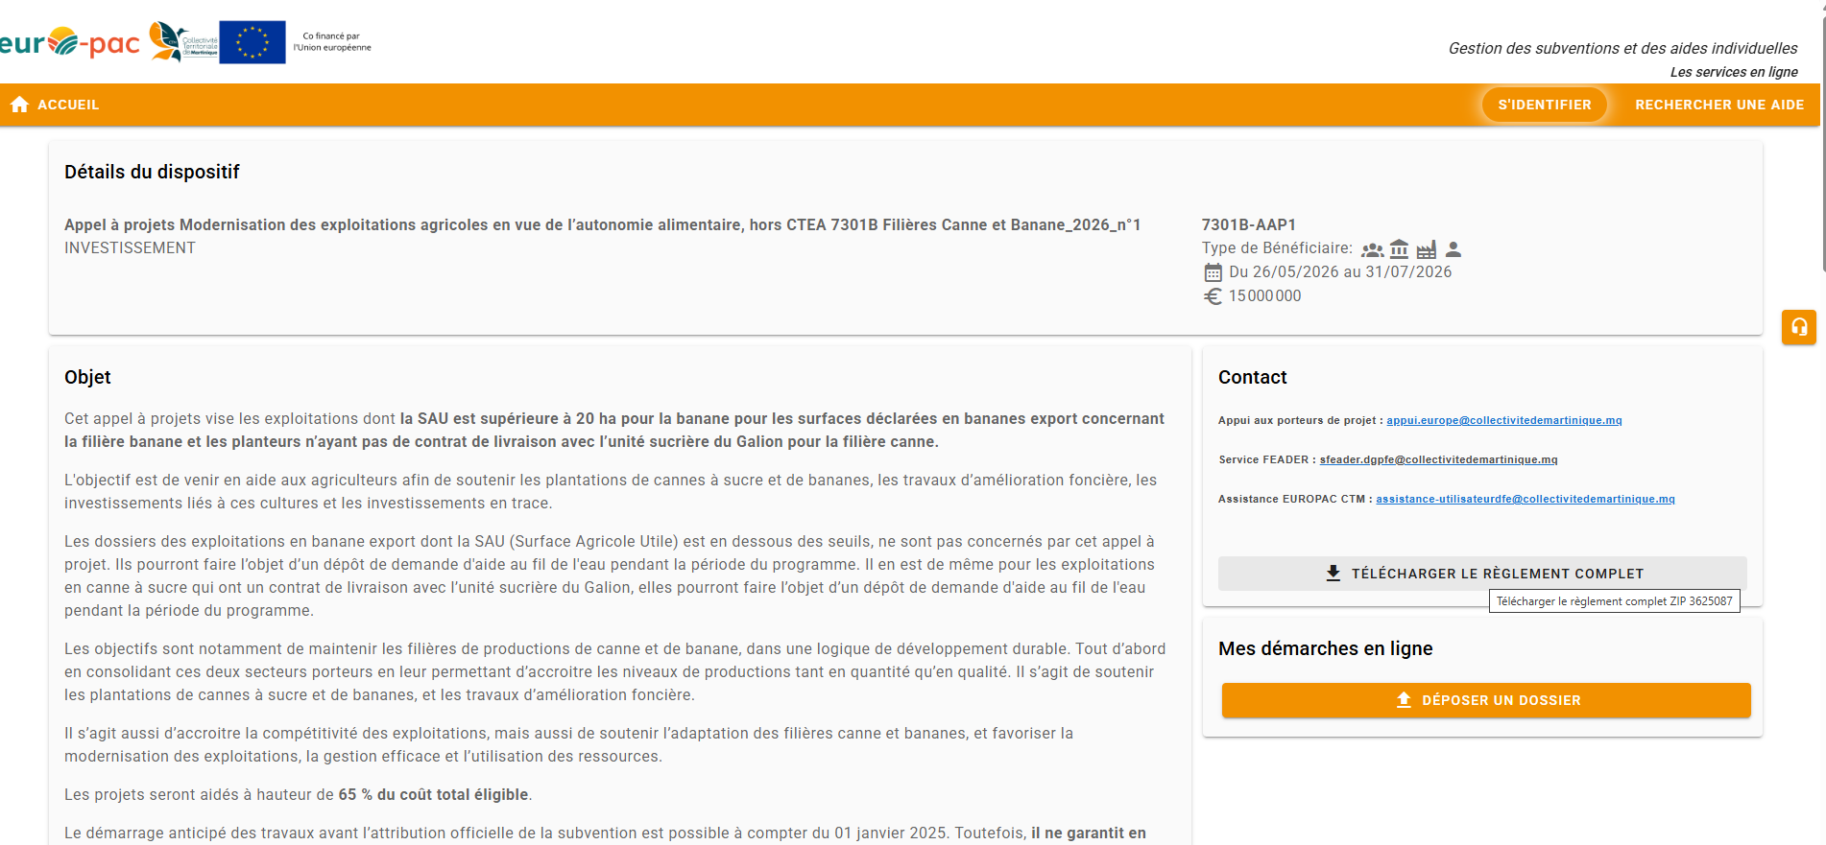
DEPÔT SUR LA PLAFORME EUROPAC
DETAILS DU DISPOSITIF
https://europac.europe-martinique.com/sub/tiers/aides/details?sigle=7301B-AAP1

Slide 20
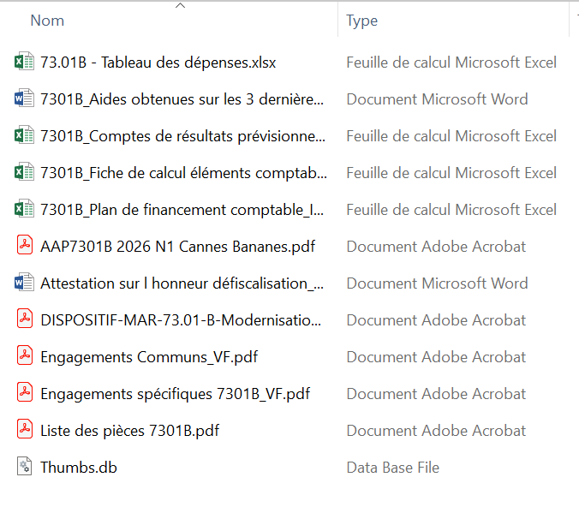
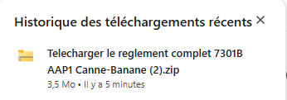
DEPÔT SUR LA PLAFORME EUROPAC
LE REGLEMENT DU DISPOTIF
https://europac.europe-martinique.com/sub/tiers/aides/details?sigle=7301B-AAP1

Slide 21


TUTORIELS EUROPAC
https://www.europe-martinique.com/wp-content/uploads/2026/05/GUIDE-UTILISATEUR-creation-compte-v3.pdf
https://www.europe-martinique.com/wp-content/uploads/2026/05/GUIDE-UTILISATEUR-Saisir-demande-daide-7301B.pdf

Slide 22


EUROPAC – AIDE EN LIGNE

Slide 23
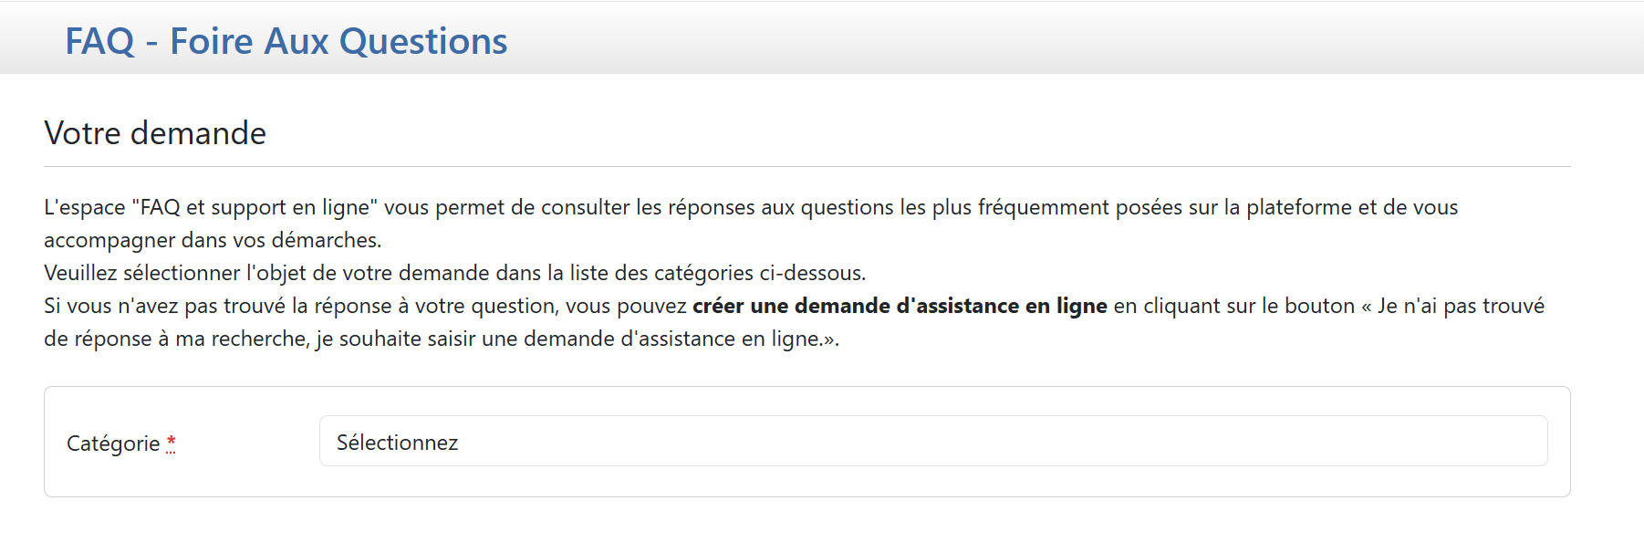
EUROPAC – AIDE EN LIGNE

Slide 24
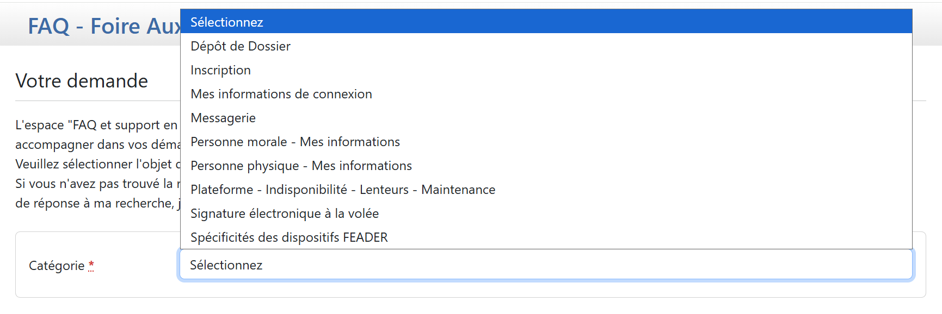
EUROPAC – AIDE EN LIGNE

Slide 25
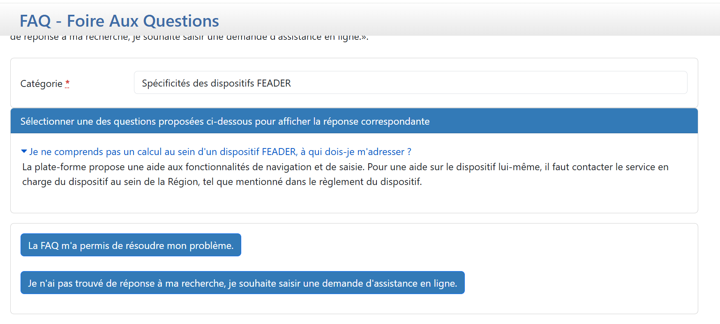
EUROPAC – AIDE EN LIGNE

